Slide 1
미디어 관리 > 보도자료 > 목록
1 | 게시물 목록 - 정렬기준 : 최신 등록순
2 | 언어 - KR, EN, CN, JP - 게시물 등록 시 선택한 언어 노출
3 | 카테고리 - 기업, 기술, ESG, 기타
4 | 제목 - 클릭 시 해당 게시물의 상세 페이지로 이동
5 | 날짜 - 년, 월, 일 선택 가능 - 발행일시 검색
6 | 언어 - 전체, KR, EN, CN, JP - 언어 검색
7 | 카테고리 - 전체, 기업, 기술, ESG, 기타 - 카테고리 검색
8 | 셀렉트 박스 - 전체, 제목, 내용
9 | 인풋 박스 - 검색어 입력 영역 - And 검색 - 검색 결과 마스킹 적용되어 노출
10 | 등록 - 클릭 시 게시글 등록 페이지로 이동
미디어 관리 > 보도자료 > 목록
5
~
6
7
8
9
시작일
종료일
언어 ▼
카테고리 ▼
전체 ▼
검색
1
2
3
4
번호 | 언어 | 카테고리 | 제목 | 작성자 | 조회수 | 상위 노출 | 노출여부 | 발행일시 | 등록일시
15 | KR | 기업 | DB하이텍, 2024년 매출액 1조 1,310억원, 영업이익 1,950억원 | 관*자 | 1212 | Y | Y | 2024-05-20 17:00 | 2024-05-19 17:00
생략
3 | KR | 기업 | DB하이텍, 2024년 매출액 1조 1,310억원, 영업이익 1,950억원 | 관*자 | 1212 | Y | Y | 2024-05-20 17:00 | 2024-05-19 17:00
2 | EN, CN, JP | 기타 | DB하이텍, 2024년 매출액 1조 1,310억원, 영업이익 1,950억원 | 관*자 | 1212 | Y | N | 2024-05-20 17:00 | 2024-05-19 17:00
1 | EN, CN, JP | ESG | DB하이텍, 2024년 매출액 1조 1,310억원, 영업이익 1,950억원 | 관*자 | 1212 | Y | Y | 2024-05-20 17:00 | 2024-05-19 17:00
10
등록
<< | < | 1 | 2 | 3 | 4 | 5 | 6 | 7 | 8 | 9 | 10 | > | >>

Slide 2
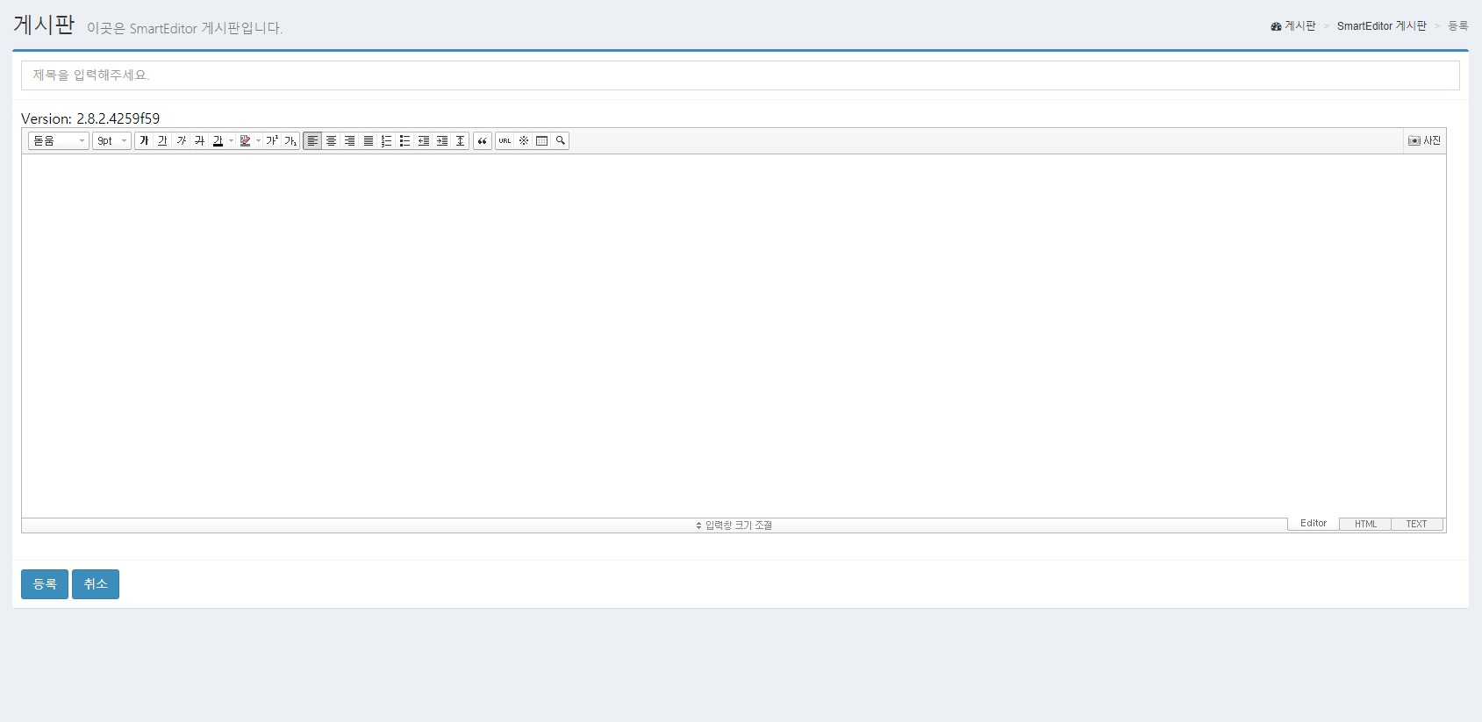

미디어 관리 > 보도자료 > 등록
미디어 관리 > 보도자료 > 등록
1 | 카테고리 - 기업 / 기술 / ESG / 기타 - 디폴트: 기업
2 | 썸네일 영역 - 파일 선택 버튼 클릭 시 썸네일 이미지 업로드 - 삭제 버튼 클릭 시 해당 파일 삭제
3 | 첨부파일 - 첨부파일 등록 시 상세 페이지에서 파일 다운로드 제공 - 최대 5개 추가 가능 - 삭제 버튼 클릭 시 해당 파일 삭제
언어 * | ◎ KR ○ EN ○ CN ○ JP
카테고리 * | ◎ 기업 ○ 기술 ○ ESG ○ 기타
제목 *
내용 *
1
썸네일 | ※ 이미지 권장 사이즈 : 380*214 / 파일형식 : JPG, PNG / 용량 : 30MB 이하
첨부파일
2
선택된 파일이 없습니다.
파일 선택
선택된 파일이 없습니다.
파일 선택
3
파일 추가
※ 파일 형식: JPG, PNG, DOC, DOCX, HWP, XLS, XLSX, ZIP, PDF, PPT, PPTX, DWG / 용량: 30MB 이하
1
상위 노출 여부 * | ○Y ◎ N
발행일시 *
노출 여부 * | ◎ Y ○ N
2024-07-05
00시 ▼
등록
목록

Slide 3
미디어 관리 > 보도자료 > 등록
미디어 관리 > 보도자료 > 등록
1 | 상위노출 여부 - 라디오 버튼 - Y 선택 시 최신순 3개의 게시물이 페이지 상단 영역에 노출 - 디폴트: N
1
상위 노출 여부 * | ○Y ◎ N
발행일시 *
노출 여부 * | ◎ Y ○ N
2024-07-05
00시 ▼
등록
목록

Slide 4
미디어 관리 > 보도자료 > 수정
미디어 관리 > 보도자료 > 수정
언어 * | ◎ KR ○ EN ○ CN ○ JP
카테고리 * | ◎ 기업 ○ 기술 ○ ESG ○ 기타
제목 *
내용 *
DB하이텍, 2024년 매출액 1조 1,310억원, 영업이익 1,950억원
썸네일 | ※ 이미지 권장 사이즈 : 380*214 / 파일형식 : JPG, PNG / 용량 : 30MB 이하
첨부파일
선택된 파일이 없습니다.
파일 선택
선택된 파일이 없습니다.
파일 선택
파일 추가
※ 파일 형식: JPG, JEPG, PNG, DOC, DOCX, HWP, XLS, XLSX, ZIP, PDF, PPT, PPTX, DWG / 용량: 30MB 이하

Slide 5
미디어 관리 > 보도자료 > 수정
미디어 관리 > 보도자료 > 수정
1 | 삭제 - 클릭 시 컨펌 창 노출 “삭제하시겠습니까?” -[확인] 리스트 삭제 -[취소] 컨펌 창 닫힘
2 | 수정 버튼 - 필수입력 값 등록여부 확인 - 필수입력 값 미 입력 시 얼럿 노출 - 데이터 유효성 확인 - 완료 시 얼럿 “수정되었습니다.” - 등록 완료 후 목록 페이지로 이동
3 | 목록 - 클릭 시 목록 화면으로 이동 - 작성된 내용 있을 시 컨펌창 노출 – “작성된 내용이 있습니다. 나가시겠습니까?” - [확인] 목록으로 이동 – [취소] 현재 상태 유지
상위노출 여부* | ○Y ◎ N
발행일시 *
노출 여부 * | ◎ Y ○ N
2024-07-05
00시 ▼
작성자 | 관리자 | 등록일시 | 2024-05-19 17:30
수정자 | 홍길동 | 수정일시 | 2024-06-19 18:30
1
삭제
2
수정
3
목록

